Slide 1
Путешествие в Африку
Конспект занятия по математике
для детей старшей группы.
Заместитель по УВР
МДОУ «Детский сад общеразвивающего вида № 95»
Г. Воронеж
Иванова Римма Евгеньевна

Slide 2
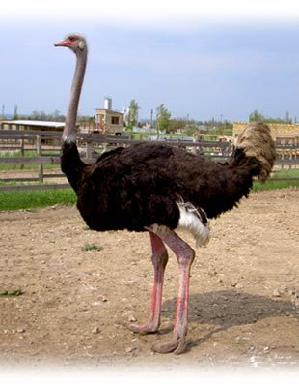
. Крылья есть, а не летает.
Шея длинная, а не жираф.
Бегает быстро, а не олень

Slide 3
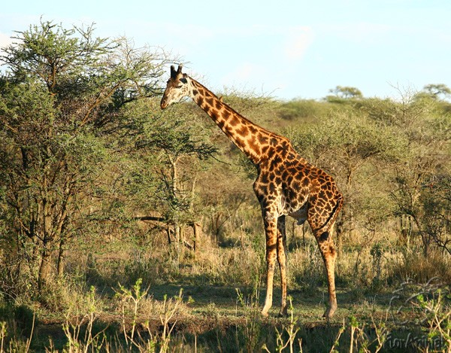
. Кто выше всех из животных?

Slide 4
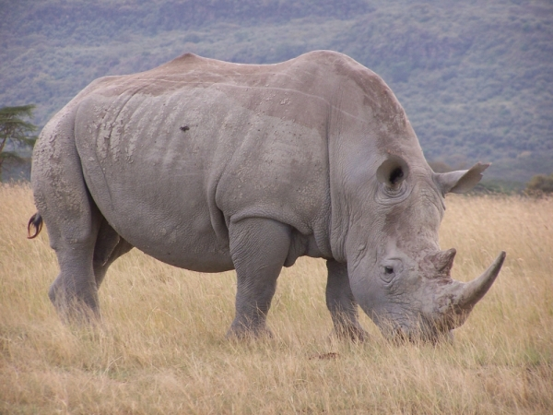
3. На носу рога торчат, Неприветлив, мрачен взгляд,- Очень вспыльчив, очень строг Африканский …

Slide 5
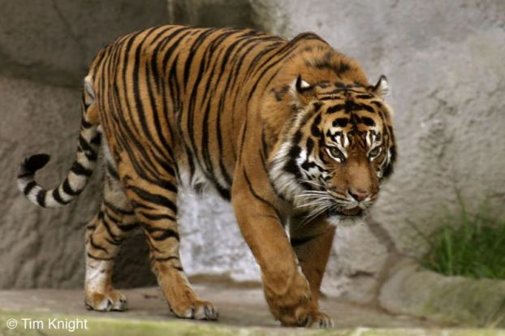
Рычит, а не лев.
Зубастый, а не крокодил.
Полосатый, а не зебра.

Slide 6
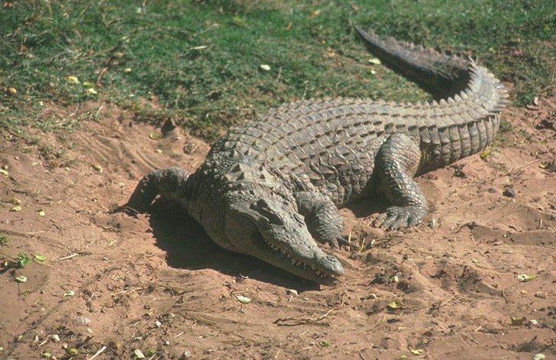
По реке плывёт бревно –
Ох и злющее оно!
Тем, кто в речку угодил,
Нос откусит….

Slide 7
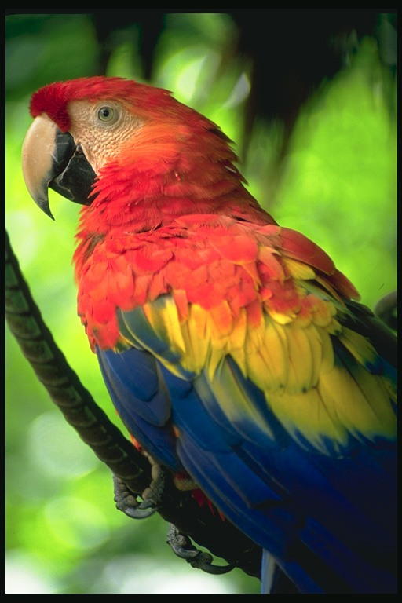
Эту птицу не пугай, Эта птица…

Slide 8
кроссворд
 |  | 1.С | Т | Р | А | У | С
 | 2.Ж | И | Р | А | Ф
 | 3.Н | О | С | О | Р | О | Г
 |  |  |  | 4.Т | И | Г | Р
 |  | 5.К | Р | О | К | О | Д | И | Л
6.П | О | П | У | Г | А | Й

Slide 9
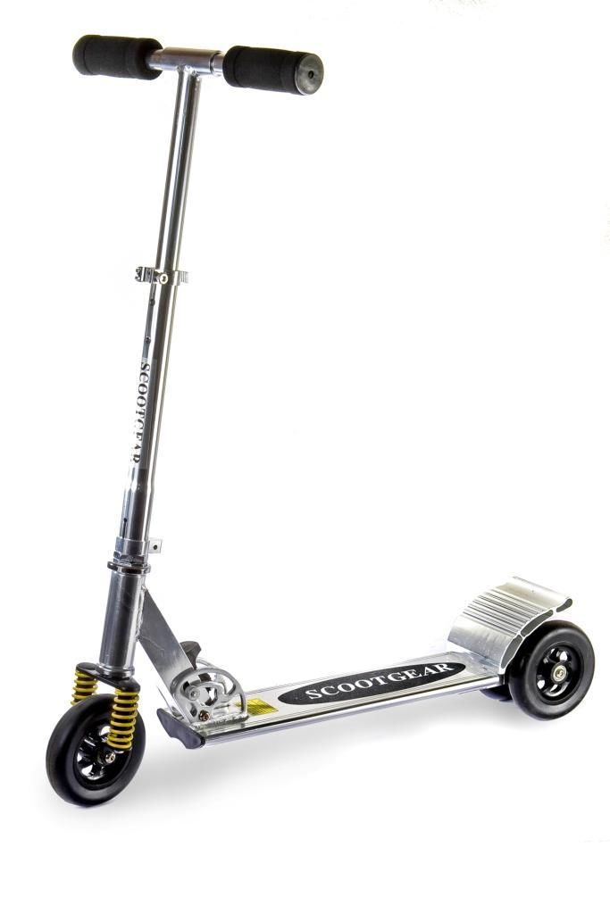
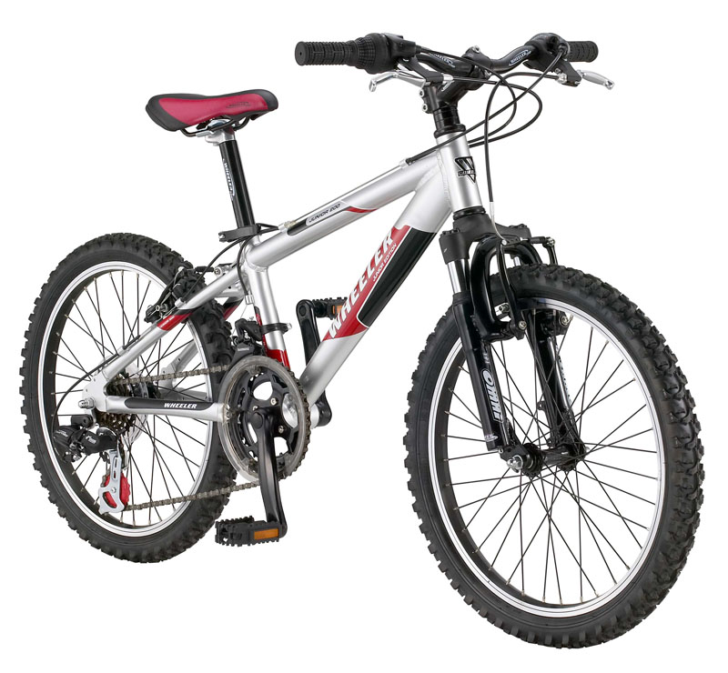
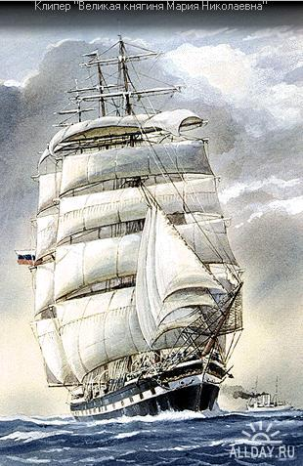
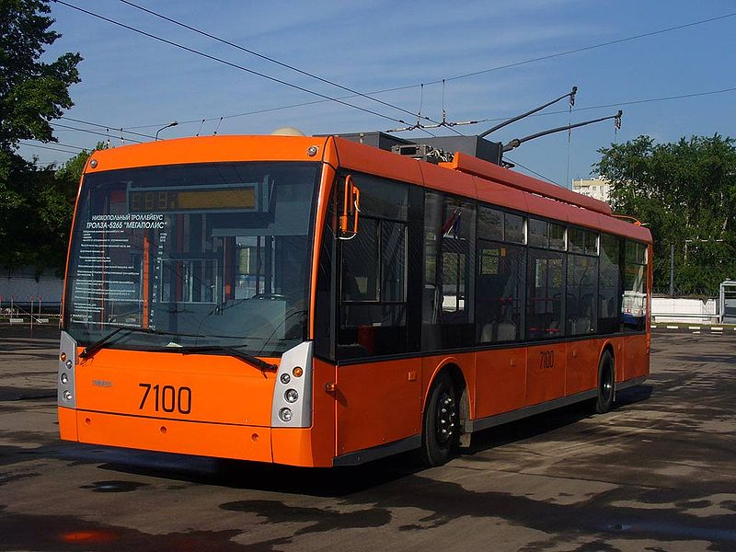
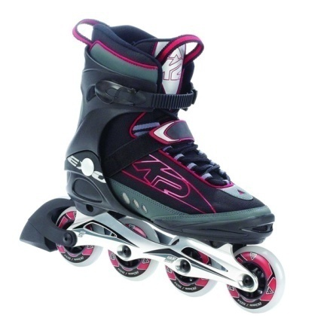

Slide 10
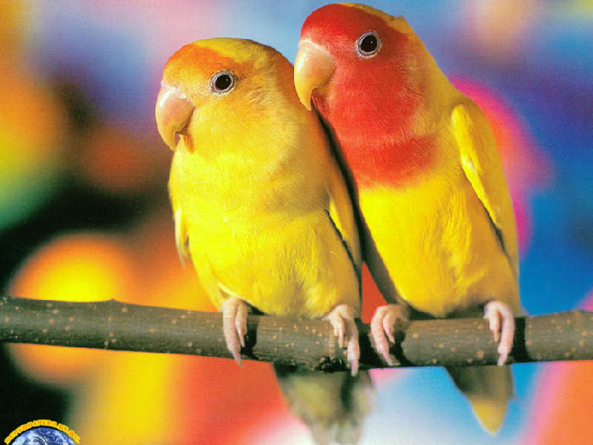
Задание: Посели попугаев в свои клетки!
Остров
«ПОПУГАЙ»

Slide 11
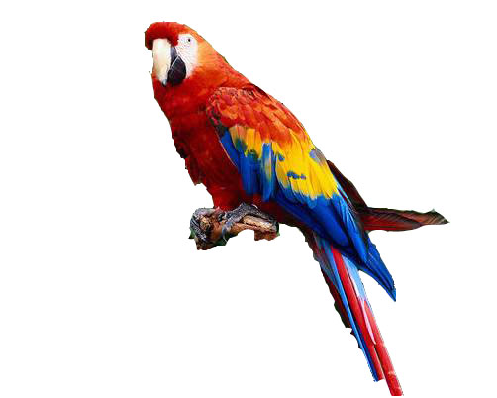
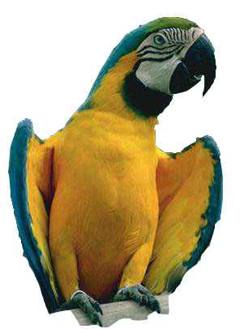
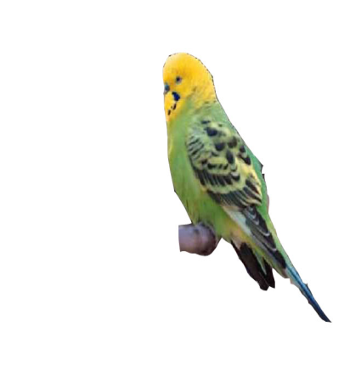

Slide 12
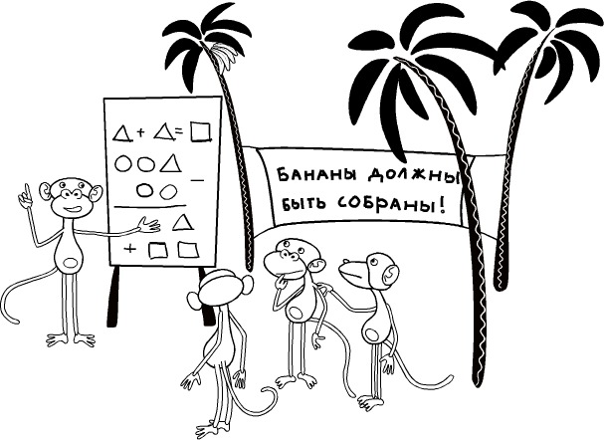
Остров «ОБЕЗЬЯН»

Slide 13
Найди нужные фигуры и составь слово!
ну
ва
ка
ди
му
зы
лю

Slide 14
МУ-ЗЫ-КА
му
ка
зы

Slide 15
Расставь цифры по порядку!
3
Телефон
7
7
5
1
6
2
0
9
8
4

Slide 16
